Slide 1
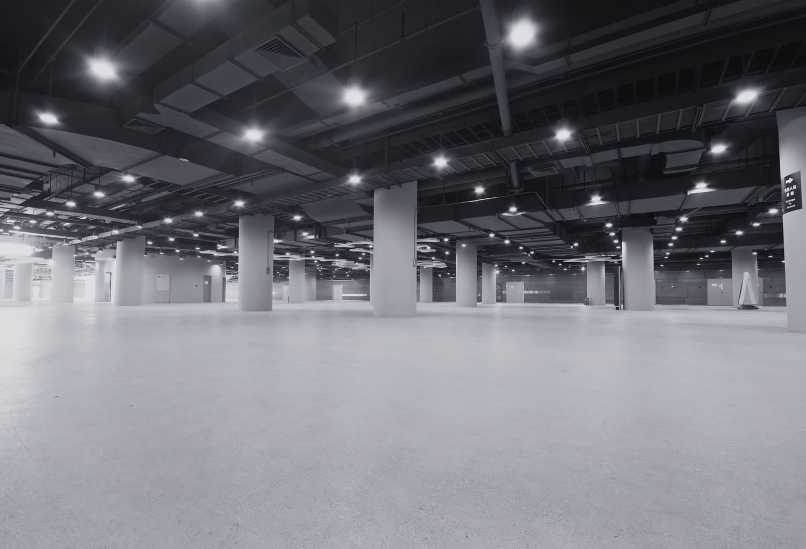

سیستم مدیریت جای پارک
Parking Management System
پیمان آزاد
محسن حاجی محمدی
سید حسین موسوی پور

Slide 2

فهرست مطالب
معرفی سیستم
گزارشات امکان سنجی پروژه
مدل های تحلیل سیستم
تبدیل مدل تحلیل به طراحی (ساختار سلسله مراتبی)
ماژول های سیستم مدیریت پارکینگ
روش های تست نرم افزار
نگهداری

Slide 3

معرفی سیستم
به طور خلاصه سیستم مدیریت جای پارک، سیستمی است که به شما کمک می کند در کمترین زمان ممکن مکان های قابل دسترس برای پارک را پیدا نموده، آن را برای بازه زمانی مشخصی از روز رزرو کرده و از آن استفاده نمایید.

Slide 4

مزایای استفاده از سیستم مدیریت جای پارک
برای راننده ها
• پارک بدون دغدغه و دردسر
• کاهش زمان جستجو برای یافتن مکان خالی برای پارک کردن خودرو
• از بین رفتن استرس ناشی از ناکامی در پیدا کردن جای پارک
• حفظ زمان با ارزش به خصوص در فرودگاه ،مراکز خرید و ...
• کاهش مصرف سوخت
• اطلاع لحظه ای از موقعیت مکان های پارک یک منطقه

Slide 5
مزایای استفاده از سیستم مدیریت جای پارک
برای مالکان فضاهای پارک
• گردش سریع مکان های پارک در دسترس و افزایش درآمد
• کاهش نارضایتی مشتریان
• مدیریت جامع آمار
• مدیریت پربازده و کنترل آسان ماشین ها
• کاهش هزینه ها

Slide 6
نیازمندی ها
شرح نیازمندی | #
رزرو جای پارک در بازه زمانی مشخص | 1
جستجوی مکان های پارک نزدیک بر اساس موقعیت کاربر | 2
بررسی وضعیت یک مکان پارک مشخص | 3
قیمت گذاری پویا بر اساس ساعت و موقعیت مکان رزرو | 4
آمارگیری از وضعیت های مکان های پارک در یک منطقه | 5
رزرو گروهی چند جای پارک برای سازمان ها و ارگان ها | 6

Slide 7

امکان سنجی پروژه
منابع مورد نیاز پروژه
منابع انسانی
منابع محیطی
منبع زمانی
منبع مالی

Slide 8
مدل تحلیل ER

Slide 9
مدل تحلیل ER – جداول توصیف
برنامه: سیستم مدیریت پارک |  | موجودیت User |  | نسخه:1.0.0 | تاریخ:7/2/97
شرح: کاربر شخصی است که از برنامه برای پیدا کردن جای پارک استفاده میکند.
کلید | صفت | نوع | اجباری | توضیح
** | Use_Id | Numeric | Y | واحدی یکتا برای هر کاربر
 | Name | Text | Y | نام کاربر
 | Last Name | Text | Y | نام خانوادگی کاربر
 | Password | Text | Y | رمز کاربر برای ورود به نرم افزار
 | Address | Text | N | آدرس کاربر
 | Email | Text | N | ایمیل کاربر

Slide 10
مدل تحلیل ER – جداول توصیف
برنامه: سیستم مدیریت پارک |  | موجودیت Reserve |  | نسخه:1.0.0 | تاریخ:7/2/97
شرح: رزرو به انتخاب یک پارکینگ یا محل پارک برای مدتی مشخص است.
کلید | صفت | نوع | اجباری | توضیح
** | Reserve_Id | Numeric | Y | واحدی یکتا برای هر رزرو
* | User_Id | Numeric | Y | واحدی یکتا برای هر کاربر و کلید خارجی
* | Place_Id | Numeric | N | واحدی یکتا برای هر مکان و کلید خارجی
* | Parking_ID | Numeric | N | واحدی یکتا برای پارکینگ و کلید خارجی
 | Date | Date | Y | روزی که رزرو انجام شود.
 | Duration | Time | Y | مدت زمان ک جایه پارک رزرو شده است.
 | Start_Time | Time | Y | زمانی که کاربر میخواهد پارک کند.

Slide 11
مدل تحلیل ER – جداول توصیف
برنامه: سیستم مدیریت پارک |  | موجودیت Order_Item |  | نسخه:1.0.0 | تاریخ:7/2/97
شرح: آیتم ها به خدماتی گقته می شود که به صورت اضافی کاربران از آن ها می توانند استفاده کنند.
کلید | صفت | نوع | اجباری | توضیح
** | Order_Item_ID | Numeric | Y | واحدی یکتا برای هر آیتم درخواستی
 | Title | Text | Y | عنوان آیتم
 | Description | Text | Y | توضیحات هر آیتم
 | Price | Numeric | Y | قیمت هر آیتم
 | Est_Time | Time | Y

Slide 12
مدل تحلیل ER – جداول توصیف
برنامه: سیستم مدیریت پارک |  | موجودیت Transaction |  | نسخه:1.0.0 | تاریخ:7/2/97
شرح: تراکنش عملی است که در آن کاربر برای یک رزرو مقداری هزینه پرداخت میکند.
کلید | صفت | نوع | اجباری | توضیح
* | User_Id | Numeric | Y | واحدی یکتا برای هر کاربر و کلید خارجی
* | Reserve_Id | Numeric | Y | واحدی یکتا برای هر رزرو و کلید خارجی
 | Amount | Numeric | Y | میزان هزینه پرداختی
** | Transaction_ID | Numeric | Y | واحدی یکتا برای هر تراکنش

Slide 13
نمودار های تحلیل Data Flow Diagram
سطح صفر Dataflow Diagram
نام تابع | Park Management System
توضیحات | تابع سیستم مدیریت جای پارک است که فرمان کاربر که شامل جستجوی جای پارک و رزرو محل پارک و یا لغو رزرو آن است را گرفته و نتیجه عملیات را به کاربر بر می گرداند.
ورودی ها | User Command
خروجی ها | Message

Slide 14
نمودار های تحلیل Data Flow Diagram
سطح یک از نمودار جریان داده

Slide 15
نمودار های تحلیل Data Flow Diagram
نام تابع | Read Command
توضیحات | خواندن دستور کاربر
ورودی ها
خروجی ها | User Command
نام تابع | Process Command
توضیحات | پردازش دستور داده شده توسط کاربر
ورودی ها | User Command
خروجی ها | Search Request, Reservation Request, Cancel Request

Slide 16
نمودار های تحلیل Data Flow Diagram
نام تابع | Search Park Places
توضیحات | جستجوی محل های پارک قابل رزرو اطراف کاربر
ورودی ها | Search Request
خروجی ها | Available Park Places
نام تابع | Make Reservation
توضیحات | انجام عملیات رزرو جای پارک
ورودی ها | Reservation Request
خروجی ها | Reservation Result

Slide 17
نمودار های تحلیل Data Flow Diagram
نام تابع | Cancel Reservation
توضیحات | انجام عملیات لغو رزرو جای پارک و مرجوع کردن هزینه توسط سیستم به کاربر
ورودی ها | Cancel Reservation Request
خروجی ها | Cancel Reservation Result
نام تابع | Display Result
توضیحات | نمایش نتایج عملیات های درخواست شده توسط کاربر
ورودی ها | Available Park Places / Reservation Result / Cancel Reservation Result
خروجی ها | Message

Slide 18
مدل تحلیل STD Diagram

Slide 19
تبدیل مدل تحلیل به طراحی (ساختار سلسله مراتبی)

Slide 20
ماژول های سیستم مدیریت پارکینگ
لیست ماژول ها
Authorization (شامل توابع Login, Register)
Reservation (شامل توابع Search, GetServiceInfo, MakeReservation, CancelReserve)
Payment (شامل توابع StartPay, PayByWallet, PayByCreditCard, Refund)
User (شامل توبع GetCredit, OrderDetails, EditProfile, PostReport)

Slide 21
توضیحات مربوط به ماژول ها
ماژول Authorization این ماژول شامل توابع احراز هویت است. عملیات هایی مانند ورود به سیستم و ثبت نام در سیستم توسط این ماژول انجام می شود.
تابع Login | این تابع ایمیل و کلمه عبور را از کاربر به عنوان ورودی گرفته و در صورت صحیح بودن اطلاعات وارد شده، اجازه ورود را به کاربر می دهد. در صورت خالی گذاشتن هر یک از پارامتر های ورودی توسط کاربر، سیستم پیغام خطا به کاربر می گرداند. همچنان در صورتی که تعداد دفعات ورود ناموفق توسط کاربر از تعداد مشخصی بیشتر شود، کاربر برای مدت مشخصی از سایت اخراج می شود.
تابع Register | این تابع ایمیل و کلمه عبور و تکرار کلمه عبور وارد شده توسط کاربر را به عنوان ورودی گرفته و در صورتی که کلمه عبور وارد شده با تکرار کلمه عبور تطابق داشته باشد و ایمیل کاربر از قبل در پایگاه داده وجود نداشته باشد، ثبت نام کاربر را انجام داده و رکورد مربوط به کاربر را در پایگاه داده وارد می کند. در غیر اینصورت به کاربر پیغام خطای مناسب را نمایش می دهد.

Slide 22
توضیحات مربوط به ماژول ها
ماژول Reservation در این ماژول توابع مربوط به رزرواسیون قرار دارد که کاربر می تواند مکان های پارک نزدیک موقعیت مورد نطرش را جستجو کرده و اطلاعات مروبوط به یک مکان پارک را دریافت نماید ورزروی را انجام داده ویا آن را لغو نماید.
تابع Search | این تابع موقعیت کاربر و زمان فعلی را به عنوان پارامتر های ورودی گرفته و به جستجوی محل های پارک نزدیک می پردازد. سپس محل های پارک نزدیک را که قابل رزرو هستند را در لیستی اضافه کرده و به کاربر بر می گرداند.
تابع GetServiceInfo | این تابع مکان پارک مورد نظر کاربر و زمان شروع و پایان رزرو مورد درخواست کاربر را به عنوان ورودی گرفته و در صورتی که مکان پارک طبق شرایط داده شده قابل رزرو باشد، قیمت رزرو برگردانده می شود در غیر اینصورت false برگردانده می شود.
تابع MakeReservation | این تابع مکان پارک مورد نظر کاربر و زمان شروع و پایان رزرو مورد درخواست کاربر را به عنوان ورودی گرفته و سپس از طریق احضار تابع GetServiceInfo اقدام به دریافت قیمت رزرو مکان مورد نظر می پردازد. در صورتی که توسط این تابع قیمت برگردانده شد تابع StartPay در ماژول Payment فراخوانی شده و در صورتی که پرداخت کاربر تایید شد رزرو انجام شده و رکورد در دیتابیس اضافه می شود. در غیر اینصورت پیغام خطای مناسب به کاربر نمایش داده می شود.
تابع CancelReservation | این تابع ایمیل کاربر و مکان پارک رزرو شده توسط او را به عنوان ورودی گرفته ودر صورتی که زمان شروع رزرو از زمان فعلی بیشتر باشد تابع Refund در ماژول Payment فراخوانی شده و پس از بازگشت وجه به کاربر رکورد رزرو در دیتابیس بروز رسانی شده و وضعیت رزرو به Refunded تغییر می کند. در غیر اینصورت پیغام خطای مناسب به کاربر نمایش داده می شود.

Slide 23
فلوگراف مربوط به تابع Login
V(G)= 20-16+2=6
1,2,4,17
1,2,3,4,17
1,2,3,5,6,7,10,17
1,2,3,5,6,8,9,11,…
1,2,3,5,11,12,14,10,17
1,2,3,5,11,12,13,14,16,17
1,2,3,5,11,12,13,15,16,17

Slide 24
فلوگراف مربوط به تابع MakeReservation
V(G)=8-7+2=3
1,2,3,4,5,7,9
1,2,3,4,6,7,9
1,2,8,9

Slide 25
جداول تست جعبه سفید (تست کیس ها)
لاگین
Pass Fail | خروجی واقعی | خروجی مورد انتظار | ورودی | پیش نیاز | توصیف مسیر | TC#
ü | خطای ورود به حساب کاربری | پیغام خطای ورود | ورودی توسط کاربر وارد نشود | 4 | وضعیت ورود در صورت خالی گذاشتن فیلد های ایمیل یا پسورد | 1
ü | پیغام عدم اجازه دسترسی به سیستم برای مدت مشخص | عدم اجازه دسترسی برای چک کردن نام کارربری و کلمه عبور | Email password | 5،6 | اگر تعداد وارد کردن نادرست ایمیل و کلمه عبور بیش از مقدار مجاز باشد | 2
ü | خطای ورود به حساب کاربری | پیغام خطای ورود | Email Password نادرست | 5،6،8 | در صورتی که مدت اخراج کاربر برای ورود به سیستم پایان یافته باشد | 3

Slide 26
جداول تست جعبه سفید (تست کیس ها)
لاگین
Pass Fail | خروجی واقعی | خروجی مورد انتظار | ورودی | پیش نیاز | توصیف مسیر | TC#
ü | پیغام خوش آمد گویی به کاربر | ورود موفق به سیستم | Email Password صحیح | 5،6،8 | در صورتی که مدت اخراج کاربر برای ورود به سیستم پایان یافته باشد | 4
ü | خطای ورود به حساب کاربری | پیغام خطای ورود | Email Password نادرست | 12،13 | در صورتی که کاربر ایمیل و کلمه عبور نادرست در فرم ورود وارد کند و قبلا اخراج نشده باشد | 5
ü | پیغام خوش آمد گویی به کاربر | ورود موفق به سیستم | Email Password صحیح | 15 | در صورتی که کاربر ایمیل و کلمه عبور صحیح در فرم ورود وارد کند و قبلا اخراج نشده باشد | 6

Slide 27
جداول تست جعبه سفید (تست کیس ها)
انجام رزرو
Pass Fail | خروجی واقعی | خروجی مورد انتظار | ورودی | پیش نیاز | توصیف مسیر | TC#
ü | نمایش پیغام رزرو موفق | رزرو موفق | Place Start Time End Time | 2،4 | اگر سرویس انتخاب شده در دسترس بود و پرداخت کاربر موفق باشد | 1
ü | نمایش خطای پرداخت به کاربر | خطای پرداخت | Place Start Time End Time | 2،4،6 | اگر سرویس انتخاب شده در دسترس بود و پرداخت کاربر ناموفق باشد | 2
ü | نمایش خطای رزرو به کاربر | خطای رزرو | Place Start Time End Time | 2،8 | اگر سرویس انتخاب شده در دسترس نباشد | 3

Slide 28
تست جعبه سیاه
ردیف | ورودی | انتظار | نتیجه | وضعیت
1 | ورود به نرم افزار بدون اتصال به اینترنت | نمایش پیغام خطا مبنی بر عدم اتصال به اینترنت | به اینترنت متصل نمی باشید
2 | رد کردن درخواست دسترسی به GPS | نمایش پیغامی مبنی بر عدم موفقیت در مکان یابی | دسترسی به موقعیت مکانی نیاز است
3 | ورود نام مکان فرضی | عدم ارائه مکان در نتایج جستجو | جستجو نتیجه ای در برنداشت
4 | مقدار هزینه پارک برابر با موجودی حساب کاربر | موفقیت در پرداخت هزینه | موفقیت در پرداخت هزینه

Slide 29
نگهداری سیستم
قرار دادن قسمت پشتیبانی در برنامه (در بردارنده سوال های متداول و راهنمای کامل و ارتباط با قسمت پشتیبانی انلاین)
ارسال پیشنهادات و انتقادات کاربر در مورد خدمات و کارایی برنامه به تیم توسعه
گزارش خطاهای برنامه، توسط کاربر برای رسیدگی سریع توسط تیم نگهداری و رفع خطا

Slide 30
نگهداری سیستم
از جمله وظایف مربوط به تیم نگهداری، حذف اشکالات نرم افزاری باقی مانده، بهبود یکپارچگی و قابلیت اطمینان برنامه ها، ساده سازی و تکرار روال اعتبار سنجی داده ها ، اصلاح پردازش و گزارش نادرست و به حداقل رساندن خرابی است.
تغییر در UI برنامه ازجمله آیکون ها – تصاویر – انیمیشن ها – فونت و ... جهت ایجاد تنوع و جلوگیری از تکراری شدن برنامه برای کاربر پس از مدتی استفاده از آن.
افزودن بخش های تکمیلی به نرم افزار از طریق بروزرسانی در گذر زمان در راستای توسعه قابلیت ها و همچنین رضایت کاربران نرم افزار.
قدردانی از کاربرانی که از محصول راضی هستند از طریق بازخورد مثبت

